Slide 1

資料２
大阪府がん対策推進委員会
第４期大阪府がん対策推進計画 令和７年度 PDCA進捗管理票
大阪府健康医療部健康推進室健康づくり課

Slide 2

第４期大阪府がん対策推進計画（概要）
基本的事項
●計画策定の趣旨・背景
がん患者への医療の提供等の現状と課題を把握し、その解決を図るための取組みを社会全体で総合的かつ計画的に推進
●計画の位置付け
がん対策基本法第12条第１項の規定に基づき策定する、がん対策の推進に関する都道府県計画
●計画の期間
令和６（2024）年度～令和11（2029）年度（６年間）
基本理念
がんになっても適切な医療を受けられ、安心して暮らせる社会の構築
全体目標
●がん死亡率の減少 ●がんり患率の減少
●がん生存率の向上 ●がん患者や家族の生活の質の維持
がんの予防、早期発見 | がん医療の充実
⑴がんの予防 ⑵肝炎肝がん対策の推進 ⑶がん検診によるがんの早期発見 | ⑴医療提供体制の充実 ⑵小児・AYA世代のがん、高齢者のがん、希少がん等の対策 ⑶高度・専門的な医療の活用 ⑷緩和ケアの推進
患者支援の充実 | データの基盤整備・活用
⑴がん患者の相談支援 ⑵がん患者への情報提供 ⑶がん患者等への社会的な問題への対策 | ⑴がん登録の精度向上 ⑵がん登録等のデータの利活用
がん対策を社会全体で進める環境づくり
⑴社会全体での機運づくり ⑵大阪府がん対策基金の活用 ⑶がん患者会等との連携推進 ⑷がん教育、がんに関する知識の普及啓発

Slide 3
第４期大阪府がん対策推進計画（基本的な取組み）
１ がんの予防・早期発見
（１）がんの予防 | （２）肝炎肝がん対策の推進 | （３）がん検診によるがんの早期発見
① たばこ対策 ② 喫煙以外の生活習慣の改善 ③ がんに関する感染症対策 | ①肝炎肝がんの予防 ②肝炎ウイルス検査の受検促進 ③受診・受療の推進 ④肝炎肝がんに関する普及啓発の推進 | ①市町村におけるがん検診受診率の向上 ②がん検診の精度管理の充実 ③職域におけるがん検診の推進
２ がん医療の充実
（１） 医療提供体制の充実 | （２）小児･AYA世代のがん、高齢者のがん、 希少がん等の対策 | （３）高度・専門的な医療の活用
 |  | （４） 緩和ケアの推進
①がん診療拠点病院の機能強化 ②がん医療連携体制の充実 | ①小児・AYA世代のがん ②高齢者のがん医療 ③希少がん等 | ①緩和ケアの普及啓発 ②質の高い緩和ケア提供体制の確保 ③緩和ケアに関する人材育成 ④社会連携に基づく緩和ケア
３ 患者支援の充実
（１）がん患者の相談支援 | （２）がん患者への情報提供 | （３）がん患者等の社会的な問題への対策
①がん相談支援センターの認知度 及び質の向上 | ①情報提供 | ①小児・AYA世代における療養環境への支援 ②全ての働く世代のがん患者の就労支援の推進 ③高齢者の支援 ④妊よう性温存治療について ⑤アピアランスケアの充実 ⑥がんのリハビリテーション提供体制の整備
４ データの基盤整備・活用
５ がん対策を社会全体で進める環境づくり
（１）がん登録の精度向上
（２）がん登録等のデータの利活用
①がん登録による情報の提供 ②がん登録による情報の活用
（１）社会全体での機運づくり | （２）大阪府がん対策基金の活用
（３）がん患者会等との連携推進
（４）がん教育、がんに関する知識の普及啓発

Slide 4
第４期大阪府がん対策推進計画（全体目標）
がん年齢調整死亡率の減少
 | 【全体目標】 | 計画策定時の値 | 現状値 | 2029年度 目標値
1 | 大阪府のがん年齢調整死亡率（75歳未満） 【人口動態統計を用いて大阪国際がんセンター がん対策センター作成】 | 132.2人 ＜人口10万対＞ 【令和３（2021）年】 | 127.5人 ＜人口10万対＞ 【令和4（2023）年】 | 減少
●大阪府のがん年齢調整死亡率（75歳未満、2015年モデル人口）は、人口10万人あたり127.5人（計画策定時 -4.7人）であり、計画策定時より減少
がん年齢調整り患率の減少
 | 【全体目標】 | 策定時の値 | 現状値 | 2029年度 目標値
2 | 大阪府のがん年齢調整り患率（75歳未満、進行がん) 【大阪府がん登録データを用いて大阪国際がん センター がん対策センター作成】 | 268.4人 ＜人口10万対＞ 【令和元（2019）年】 | 251.9人 ＜人口10万対＞ 【令和2（2020）年】 | 減少
●大阪府のがん年齢調整り患率（75歳未満、進行がん、2015年モデル人口）は、人口10万人あたり251.9人 （計画策定時 -16.5人）であり、計画策定時より減少
がん生存率の向上
●関係する個別目標、モニタリング指標において、がん患者の５年相対生存率がやや増加。
がん患者や家族の生活の質の維持
●関係する個別目標、モニタリング指標の一部は、令和８年度に実施する患者ニーズ調査の結果を待つ必要が
あるが、目標、指標の多くは、ほぼ横ばい。

Slide 5
１ がんの予防･早期発見
（１）がんの予防 計画 P.64-66
計画Ｐ59
≪第４期大阪府がん対策推進計画における個別目標≫
 | 個別目標 | 計画策定時の値 | 現状値 | 2029年度目標値
1 | 20 歳以上の者の喫煙率の減少 （男性/女性） 【国民生活基礎調査】 | 24.3％／8.6％ 【令和４（2020）年】 | R7の結果を R8年度に公表予定 | 15%／5%
2 | 敷地内全面禁煙の割合 （①病院/②私立小中高等学校/③官公庁/④大学） 【大阪府調べ】 | ①97.4%／②90.9% ③82.3％／④68.2％ 【令和 5（2023）年度】 | ①調査中／②86.7％ ③80.0％／④60.9％【令和7年（2025）年度】 | 100%
3 | 望まない受動喫煙の機会を有する者の割合（職場/飲食店） 【①国民健康・栄養調査】 【②大阪府健康づくり実態調査】 | ①26.4%／42.6% 【平成 30（2018）年】 ②「12.1％／20.0％」※ 【令和 4（2022）年度】 | ①R4-R6の結果をR9年度に公表予定 ②「15.7％／22.4（R7） | 0%／0%
※直近の傾向を把握するためのベースライン値と異なる指標（大阪府健康づくり実態調査）による参考値
≪第４期大阪府がん対策推進計画におけるモニタリング指標≫
モニタリング指標 | 計画策定時の値 | 現状値
妊婦の喫煙率 【厚生労働省※母子保健課調査】 | 2.7％ 【令和3（2021）年度】 | 2.4％ 【令和5（2023）年度】
※現在は子ども家庭庁が実施

Slide 6
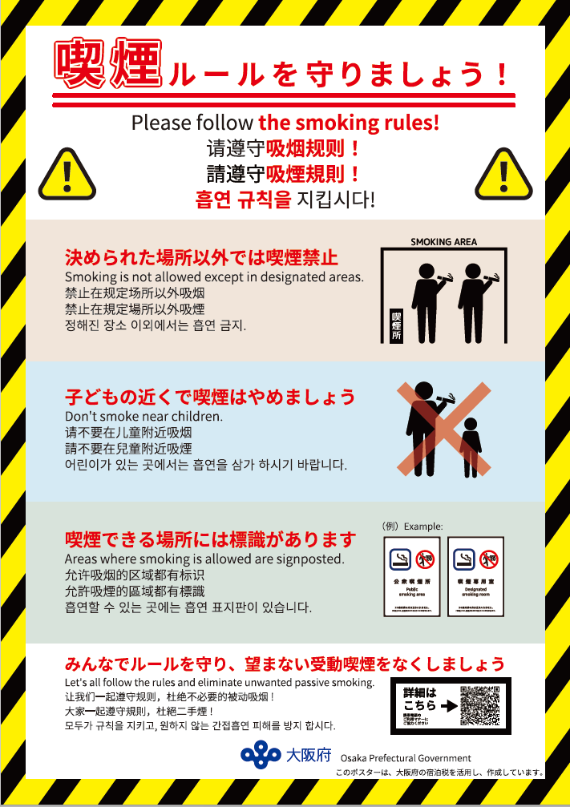
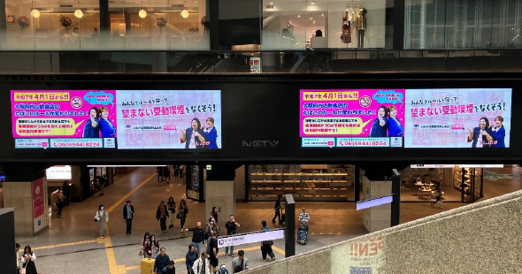
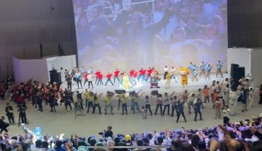
現状･課題 | ◆喫煙、飲酒、食事、運動などの生活習慣を改善することにより避けられるがんがあることを知り、予防することが大切。
■特に説明したい項目
本年度の取組み | 《たばこ対策》 （喫煙率の減少） ■保健所による禁煙支援、大学等による講演や啓発媒体の貸し出し及び世界禁煙デーや禁煙週間を活用した周知 ■薬剤師会を通じて薬局に対する禁煙サポート講演を実施するとともに、府内の禁煙サポート実施医療機関をホームページで公表するなど、禁煙支援の取組みを推進 （周知啓発） ■健康増進法及び令和7年４月に全面施行された大阪府受動喫煙防止条例について、全面施行直前直後に合わせ、集中的にデジタルサイネージ広告、大阪府域市町村との同時広報を中心にリーフレット・ガイドブック配布、ポスター掲示、SNS等による周知啓発 ■今年度、大阪・関西万博を契機に大阪に訪れる多くの外国人観光客に対し、正しいたばこのルールを理解いただくための多言語ポスター（英語・中国語(簡体字・繁体字)・韓国語）を新たに作成、会場内や主要駅周知を実施 （望まない受動喫煙に向けた取組み） ■令和７年度からの条例規制対象施設（約4千店）に対し、遵守状況について個別での電話対応または郵送による周知 ■大阪府受動喫煙防止対策相談ダイヤル等での問い合わせ、相談対応、府保健所、保健所設置市と連携した、法・条例に基づく指導、助言 ■府民向け意識調査（法・条例の認知度、受動喫煙を受けた機会等）を実施 ■屋内の喫煙の規制が強化されることで、喫煙所の需要が高まることから、屋内・屋外含め公衆喫煙所の整備を促進することで、望まない受動喫煙を防止 《生活習慣（全般）の改善 》 ■10の健康づくり活動である『健活10』について、事業者や市町村などが参画する「健活おおさか推進府民会議」を中心に、多様な主体の連携・協働による普及啓発を実施 ■万博開催を契機に作成した『健活10ソング・ダンス』や『おおさかEXPOヘルシーメニュー』を活用し、運動や食のプロモーションを実施するとともに、インフルエンサーと連携した健活10の啓発をSNS上で実施
▲南海なんば駅での周知
▲「健活10 EXPO LIVE！」
多言語ポスター▶

Slide 7
令和７年度 最終予算 （主要事業） | たばこ対策事業（95,080千円） オール大阪による健康づくり推進事業（26,997千円） 万博自治体催事関連事業（55,000千円）
課題・必要な取組み | 《受動喫煙防止対策の推進》 ■健康増進法および大阪府受動喫煙防止条例の周知及び実効性の確保 ■特に飲食店に対する周知、法律・条例の遵守の徹底 ■万博を通じて高まった健康づくりの気運を途絶えさせることがないよう、引き続き「健活10」の取組みを推進していく必要 《公衆喫煙所の普及》 ■受動喫煙を生じさせないよう、引き続き喫煙所の整備を促進
次年度の主な取組み | 《受動喫煙防止対策の推進》 ■巡回啓発を含めた飲食店に対する周知の徹底 ■府内飲食店の喫煙状況の実態把握調査 ■府民の受動喫煙に対する意識調査 ■「健活おおさか推進府民会議」をはじめとした、多様な主体との連携・協働により、「健活10」のさらなる普及と定着を図る 《公衆喫煙所の普及》 ■望まない受動喫煙を防ぐため民間事業者を支援した公衆喫煙所の整備を促進
令和８年度 予算 （主要事業） | たばこ対策事業（78,042千円） オール大阪による健康づくり推進事業（16,822千円） 万博レガシーを継承した健活10プロモーション（140,802千円）

Slide 8
１ がんの予防･早期発見
（２）肝炎肝がん対策の推進 計画 P.66-68
計画Ｐ59
≪第４期大阪府がん対策推進計画における個別目標≫
 | 個別目標 | 計画策定時の値 【令和３（2021）年度】 | 現状値 | 2029年度目標値
１ | 肝炎ウイルス検査累積受検者数 【大阪府調べ】 | 約88万人 | 約103万人 【令和６（2024）年度】 | 約140万人
２ | 肝炎ウイルス検査精密検査受診率 【大阪府調べ】 | 54.3％ | 59.9％ 【令和６（2024）年度】 | 80％
現状･課題 | ◆肝炎肝がん予防のためには、肝炎ウイルス検査のさらなる受検促進や陽性者への精密検査の受診勧奨、肝疾患診療連携拠点病院を中心とする医療提供体制の充実が必要。

Slide 9
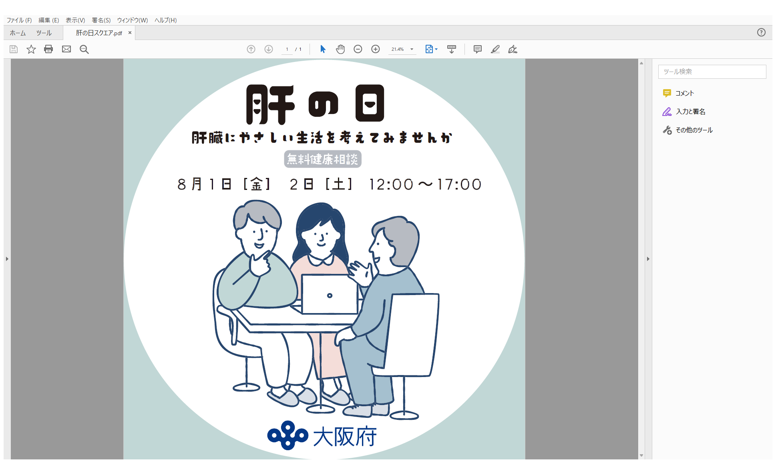
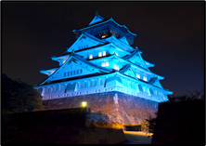
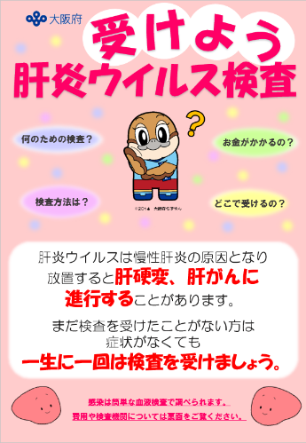

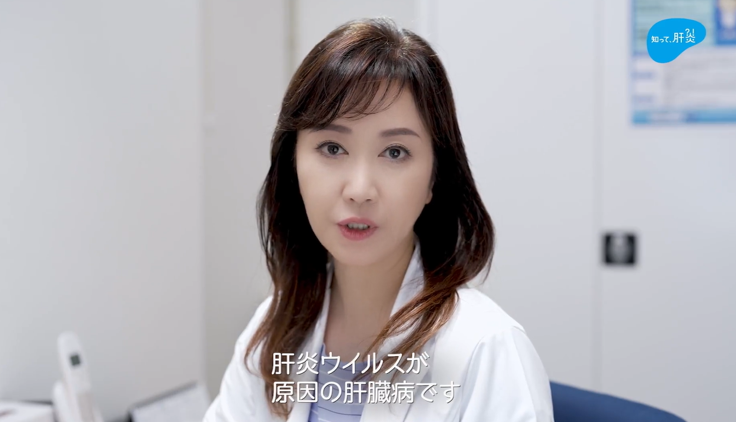
本年度の取組み | ■特に説明したい項目 《肝炎肝がんの予防､受診・受療の推進》 ■肝炎ウイルス検査の陽性者に対しフォローアップを実施し、精密検査受診状況を把握するとともに精検未受診者に受診 勧奨を実施【R7年度陽性者：9人（R7.12末時点）】 ■初回精密検査費用助成制度の周知強化【R7年度：16件（R7.12末時点）】 ■定期検査費用助成制度の周知強化【R7年度：46件（R7.12末時点）】 ■肝がん・重度肝硬変治療促進事業にかかる指定医療機関の拡大【101機関（R7.12末時点）】 ■肝がん・重度肝硬変治療促進事業の実施【累計：266人（R7.12末時点）】 《肝炎ウイルス検査の受検促進》 ■市町村に対して受検者数向上にかかる情報提供等を行い、各市町村における受検者数向上に向けた取組みを支援・促進 （啓発物の提供、好事例の共有、広報誌の活用等） ■肝臓週間（R7.7.28～8.3）に合わせた肝炎ウイルス感染の高リスク集団への働きかけ（肝疾患診療連携拠点病院や健康サ ポート薬局などと連携した啓発、企業・団体やハローワークと連携したイベントやサイネージ、ライトアップ、ＳＮＳ 等による啓発） 《肝炎肝がんに関する普及啓発の推進》 ■肝炎医療コーディネーターの養成【R7年度：801人、累計5,842人（暫定値：R7.12末時点）】 ■肝炎医療コーディネーターの活動促進（更新対象向けにスキルアップ研修を実施､啓発資材の提供） ■各関係機関にポスターや案内チラシ、ティッシュ等の配付を行い肝炎医療費助成制度の周知を強化 ■福祉施設向けに肝炎肝がん予防に関する啓発動画を配信
チラシ・ポスター |  | ポケットティッシュ | イベント | サイネージ | ライトアップ

Slide 10
令和７年度 最終予算 （主要事業） | 肝炎医療費等援助事業（416,899千円） 肝炎ウイルス検査事業（45,812千円） 肝炎肝がん総合対策事業（21,262千円）
課題・必要な取組み | 《肝炎肝がんの予防､受診・受療の推進》 ■肝炎、肝がん患者の重症化予防の推進 《肝炎ウイルス検査の受検促進》 ■市町村及び職域との連携強化 《肝炎肝がんに関する普及啓発の推進》 ■肝炎医療コーディネーターの活動促進（養成対象の拡大、研修内容の充実等）
次年度の主な取組み | 《肝炎肝がんの予防､受診・受療の推進》 ■重症化予防推進事業の推進（初回精密検査費用及び定期検査費用助成事業の活用数増） ■肝がん・重度肝硬変治療促進事業の活用数増（同事業指定病院等との連携強化） 《肝炎ウイルス検査の受検促進》 ■陽性者のフォローアップの充実を市町村に働きかけ精密検査受診率の向上 ■職域等での肝炎ウイルス検査実施状況の実態把握に向けたヒアリング 《肝炎肝がんに関する普及啓発の推進》 ■肝炎医療コーディネーター等と連携した受検勧奨・制度周知・正しい知識の普及啓発
令和８年度 予算 （主要事業） | 肝炎医療費等援助事業（384,320千円） 肝炎ウイルス検査事業（46,146千円） 肝炎肝がん総合対策事業（22,224千円）

Slide 11
１ がんの予防･早期発見
（３）がん検診によるがんの早期発見 計画 P.68-69
計画Ｐ59
≪第４期大阪府がん対策推進計画における個別目標≫
 | 個別目標 |  | 計画策定時の値 【令和４(2022）年】 | 現状値 | 2029年度目標値
１ | がん検診 受診率 | 胃がん | 36.8% | 令和７年度国民生活基礎調査の結果を受け算出 | 50％
２ |  | 大腸がん | 40.3% |  | 50％
３ |  | 肺がん | 42.2% |  | 50％
４ |  | 乳がん | 42.2% |  | 50％
５ |  | 子宮頸がん | 39.9% |  | 50％
 | 個別目標 |  | 計画策定時の値 【令和元(2019)年度】 | 現状値 【令和4（2022）年度】 | 2029年度目標値
６ | 精密検査 受診率 | 胃がん | 82.9％ | 84.3％ | 90％
７ |  | 大腸がん | 74.0％ | 75.1% | 90％
８ |  | 肺がん | 87.3％ | 87.1% | 90％
９ |  | 乳がん | 94.4％ | 94.5% | 95％
10 |  | 子宮頸がん | 85.0％ | 85.0% | 90％

Slide 12

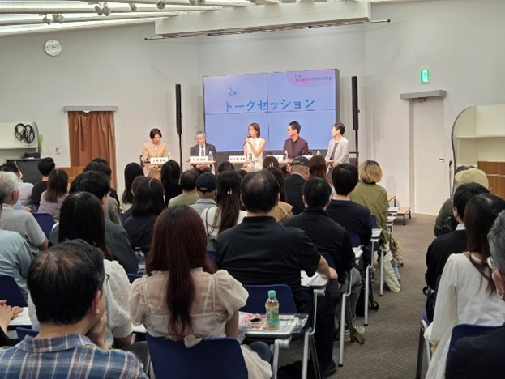

現状･課題 | ◆大阪府のがん検診受診率は年々向上しているが、依然として全国最低レベルにあり、受診率向上に向けた取組みが必要。
本年度の取組み | ■特に説明したい項目 《市町村におけるがん検診受診率の向上》 ■精度管理センター事業を通じて、個別受診勧奨実施に向けた助言等による支援を実施 ■協会けんぽ・大阪がん循環器病予防センター・市町村（３市）と連携し、被扶養者に大腸がん検診キットを配付。集団での特定健診と大腸がん検診を同時実施し、被扶養者の大腸がん検診受診促進事業を実施【R7年度：156人が受診】 ■市町村が受診勧奨を効果的に行うため、大阪がん循環器病予防センターと共催で市町村向け研修会を開催【R8.1：34市町村 45名参加】 ■専門家やタレントを活用したイベント実施（R7.10：110名）事前事後において、新聞広告や府等のSNSにて啓発。 ■セレッソ大阪レディースデーにて、入場者２万人へのチラシ配付やブース出展、ハーフタイムにおけるピッチでの啓発等を実施（R7.9） 《がん検診の精度管理の充実》 ■市町村における検診の精度向上を目的として、検診結果等のデータを収集・分析し提供 ■精検受診率が基準値を下回る市町村へ通知文を発出。また、精検受診率が許容値を下回り、令和６年度に通知を発出した21市町村に対して、課題への取組状況及び効果について調査を実施 ■市町村に対し、国の指針に基づくがん検診の実施に向けた助言・情報提供を実施 ■民間との共催で、医師を対象とした肺がん検診の精度向上に向けた胸部Ｘ線 読影講習会を実施【R7年度：448名に受講証発行】 《職域におけるがん検診の推進》 ■がん検診受診推進員を活用したがん検診の普及（連携企業10社 15,380人【R7.3月末時点】） ■大阪公立大学と連携し、女子学生を対象に子宮頸がん検診の受診を促すとともに、がん検診の重要性について理解してもらう啓発事業を実施【R7年度：45名受診】
▲連携企業によるがん検診の普及チラシ
▲がん検診にいこうキャンペーン
▲大阪公立大学での子宮頸がん検診啓発チラシ

Slide 13
令和７年度 最終予算 （主要事業） | がん検診精度管理委託事業（57,354千円） 組織型検診体制推進事業（11,584千円） がん検診普及事業（1,504千円） がん検診受診促進事業（2,195千円） 職域におけるがん検診受診率向上事業（1,812千円）
課題・必要な取組み | 《市町村におけるがん検診受診率の向上》 ■受診率は向上しており、依然として全国と比して低位であり、コロナ前の令和元年度と比較して回復傾向にあるものの（約97％）、がん検診の啓発を引き続き実施 ■効果的な受診勧奨を行えるよう、市町村支援が必要 《がん検診の精度管理の充実》 ■肺がんの二重読影の実施要件を満たすことが困難な地域があり、肺がん検診の受診者数が伸び悩んでいる 《職域におけるがん検診の推進》 ■企業の健康管理を担う経営者や労務担当者に対する周知啓発
次年度の主な取組み | 《《市町村におけるがん検診受診率の向上》 ■特定健診と連携し、けんしんの受診を促進するＰＲイベントを実施するとともに、「おおさか健活大使」を活用した啓発を実施 ■専門家を招聘した研修や好事例の展開等 《がん検診の精度管理の充実》 ■医師を対象とした肺がん検診の精度向上に向けた胸部Ｘ線読影講習会の継続実施 《職域におけるがん検診の推進》 ■大阪商工会議所や企業等と連携し、経営者が集まるセミナー等での周知啓発を行う
令和８年度 予算 （主要事業） | がん検診精度管理委託事業（51,160千円） 組織型検診体制推進事業（13,243千円） がん検診普及事業（1,504千円） けんしん受診率向上事業（20,802千円）【新規】

Slide 14
２ がん医療の充実
（１）医療提供体制の充実 計画 P.70-71
計画Ｐ59
≪第４期大阪府がん対策推進計画における個別目標≫
 | モニタリング指標 | 計画策定時の値 | 現状値
1 | がん患者の５年相対生存率（全年齢） 【大阪府がん登録】 | 62.2％ 【平成26（2014）年】 | 63.0％ 【平成28（2016）年】
２ | 悪性腫瘍診断症例数 【院内がん登録】 | 86,454件/67病院 【令和３（2021）年】 | 90,757件/67病院 【令和５（2023）年】
3 | 悪性腫瘍手術件数 【院内がん登録】 | 35,071件/67病院 【令和３（2021）年】 | 36,687件/ 67病院 【令和５（2023）年】
4 | 放射線治療延べ患者数 【院内がん登録】 | 7,925/67病院 【令和３（2021）年】 | 8,126件/ 67病院 【令和５（2023）年】
5 | 薬物療法のべ患者数 【院内がん登録】 | 28,514/67病院 【令和３（2021）年】 | 29,745/67病院 【令和５（2023）年】
6 | 診断から治療開始日までの平均日数 【院内がん登録】 | 30.3日/67病院 【令和３（2021）年】 | 31.6日/ 67病院 【令和５（2023）年】
7 | がん治療連携計画策定料加算の件数 【大阪府調べ】 | 1,946件/67病院 【令和３（2021）年度】 | 1,539件/ 65 病院 【令和６（2024）年度】
8 | がん診療拠点病院の診療カバー率 （75歳未満）【大阪府がん登録】 | 83.8% 【令和元（2019）年】 | 84.5% 【令和３（2021）年】

Slide 15
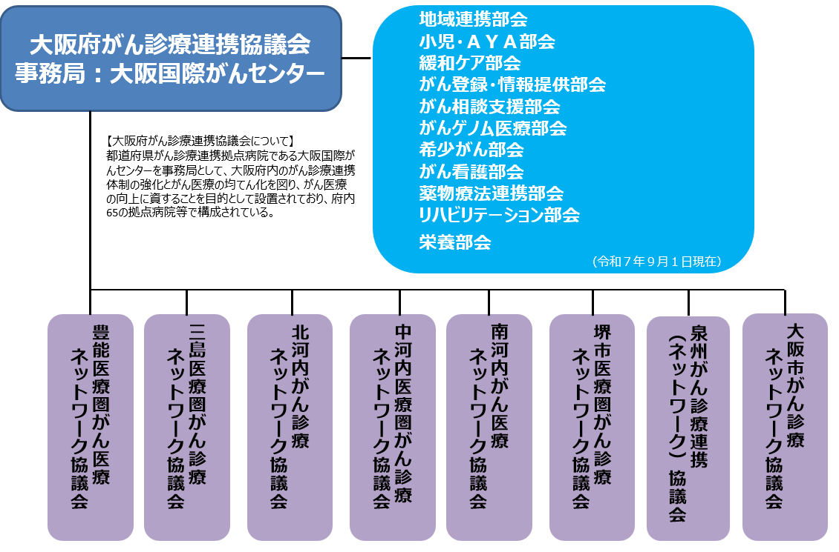
現状･課題 | ◆がん診療拠点病院を通じて、がん医療の均てん化を進めるとともに、二次医療圏毎に地域の 実情に応じて、地域連携の一層の充実を図る必要がある。
本年度の取組み | ■特に説明したい項目 《がん診療拠点病院の機能強化》 ■がん診療連携拠点病院の機能強化を目的とした補助金を交付（14病院） ■がん診療施設の設備整備に係る補助金を交付（8病院） ■府指定拠点病院等のうち、４がんの治療に対応する「大阪府がん診療推進病院」の運用を開始 ■国指定拠点病院等の指定推薦【指定更新：１病院、指定類型変更：１病院、現況報告：16病院】 ■府指定拠点病院等の指定審議【新規指定（成人）：３病院、現況報告（成人）：45病院、現況報告（小児）：２病院】 ■大阪府がん診療連携協議会と連携して、好事例等の収集や情報共有を実施 《がん医療連携体制の充実》 ■各圏域における関係機関間の連携体制強化を 目的とした補助金を交付（７医療圏） 主な活用事例：地域の患者、家族、医療従事者等を 対象とする合同がんサロンや 公開講座の実施 ■各圏域のがん診療ネットワーク協議会において、 大阪府が実施する取組み等について 情報提供するとともに、地域連携等の 活動内容や課題について共有
【大阪府がん診療連携協議会】

Slide 16
令和７年度 最終予算 （主要事業） | がん診療拠点病院機能強化事業（133,094千円） がん医療提供体制充実強化事業（24,829千円） 地域医療連携強化事業（5,516千円）
課題・必要な取組み | 《がん診療拠点病院の機能強化》 ■国が示す「2040 年を見据えたがん医療提供体制の均てん化・集約化に係る基本的な考え方及び検討の進め方について」を 踏まえた、府内のがん医療提供体制の状況把握 《がん医療連携体制の充実》 ■各圏域のがん診療ネットワーク協議会における取組内容の充実
次年度の主な取組み | 《がん診療拠点病院の機能強化》 ■大阪府がん診療連携協議会と連携して拠点病院の訪問等を行い、好事例等の収集や情報共有、要件充足状況等の確認を実施する等、さらなるがん医療提供の充実を図る ■大阪府がん診療連携協議会と連携し、がん診療ネットワーク協議会での議論を通じて、各医療圏におけるがん医療提供体 制の現状把握 《がん医療連携体制の充実》 ■各圏域のがん診療ネットワーク協議会におけるがん登録を用いた分析等の実施 ■各圏域における関係機関間の連携体制強化を目的とした補助事業の実施 ■各圏域のがん診療ネットワーク協議会において、大阪府が実施する取組み等について情報提供するとともに、地域連携等 の活動内容や課題について共有
令和８年度 予算 （主要事業） | がん診療拠点病院機能強化事業（136,258千円） がん医療提供体制充実強化事業（77,240千円）当初予算ベースで前年度同規模 地域医療連携強化事業（8,000千円）当初予算ベースで前年度同規模

Slide 17
２ がん医療の充実
（２）小児･AYA世代のがん･高齢者のがん･希少がんの対策 計画 P.72
（３）高度・専門的な医療の活用 計画 P.73
（４）緩和ケアの推進 計画 P.73-74
計画Ｐ59
≪第４期大阪府がん対策推進計画における個別目標≫
 | 個別目標 | 計画策定時の値 | 現状値 | 2029年度目標値
１ | がん患者の緩和ケアに対する満足度 【がん患者ニーズ調査】 | 70.5％ 【令和4（2022）年度】 | 令和８年度に実施する 患者ニーズ調査結果を 受け算出 | 90％
 | モニタリング指標 | 計画策定時の値 | 現状値
1 | がん拠点病院における緩和ケア チームの新規診療症例数 【がん診療拠点病院現況報告】 | 14,746件／66病院（小児がん除く） 【令和3（2021）年】 | 15,038件／65病院（小児がん除く） 【令和 ６（2024）年】
2 | がん拠点病院における緩和ケア研修 受講率 【がん診療拠点病院現況報告】 | 81.3%（小児がん除く） 【令和４（2022）年９月1日現在】 | 88.0%（小児がん除く） 【令和７（2025）年９月１日現在】
3 | 在宅緩和ケアに取り組む医療機関数 【がん診療拠点病院現況報告】 | 1,178医療機関／66病院 （小児がん除く） 【令和４（2022）年９月1日現在】 | 879医療機関／65病院 （小児がん除く） 【令和７（2025）年９月１日現在】
4 | がん患者の緩和ケアに対する 理解度【がん患者ニーズ調査】 | 44.4％ 【令和４（2022）年度】 | 令和８年度に実施する 患者ニーズ調査結果を受け算出

Slide 18
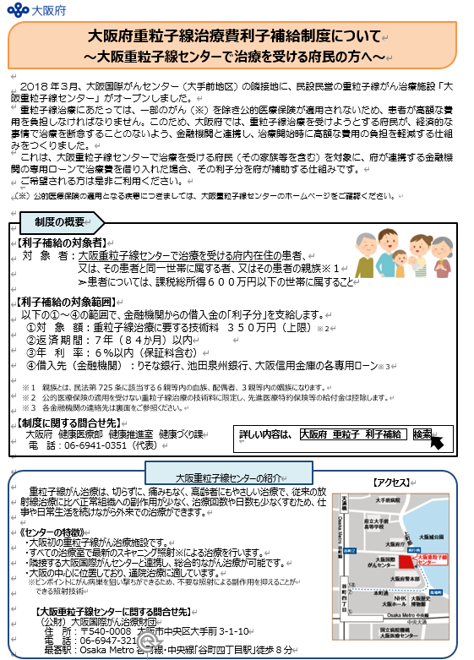
現状･課題 | ◆高齢者のがん、希少がん、難治性がんについては、それぞれの特性に応じた対策が必要。 ◆重粒子線治療施設やBNCT（ホウ素中性子捕捉療法）治療施設による、最先端のがん治療の提供が期待される。 ◆緩和ケアについて広く府民に対する普及啓発を図るとともに、提供体制の充実、緩和ケア研修会の受講促進等に努める必要がある。
本年度の取組み | ■特に説明したい項目 《希少がん等》 ■大阪国際がんセンターの「希少がんセンター」において 「希少がんホットライン」を実施 《高度・専門的な医療の活用》 ■大阪重粒子センターにおいて実施する、公的保険の対象とならない 重粒子線がん治療費の負担を軽減する利子補給制度を実施 《緩和ケアの普及啓発、人材育成》 ■緩和ケア普及啓発事業・人材養成事業を実施 ■緩和ケア研修修了者に対するフォローアップ研修を実施（R8.2：82人修了） ■アドバンス・ケア・プランニング研修を実施【R8.1：12施設41人修了】 府内がん診療拠点病院等65病院中61病院が受講済 《質の高い緩和ケア提供体制の確保》 ■がん診療拠点病院機能強化事業において、がん診療連携拠点病院における 緩和ケアセンターの整備等、緩和ケア推進にかかる費用を補助
【大阪府重粒子線治療費利子補給制度チラシ】

Slide 19
令和７年度 最終予算 （主要事業） | 重粒子線がん治療患者支援事業（4,448千円） 緩和医療についての正しい知識の普及事業（3,774千円） 緩和医療に携わる人材養成等事業（8,146千円） がん診療連携拠点病院機能強化事業（133,094千円）【再掲】
課題・必要な取組み | 《希少がん等》 ■医療従事者に対するがんゲノム医療や希少がんに関する知識の普及 《緩和ケアの普及啓発、人材育成》 ■緩和ケアに関する正しい知識の更なる普及 ■在宅緩和ケア及びアドバンス・ケア・プランニングに関する医療従事者の知識の習得・向上 ■緩和ケア研修受講後の医療従事者の知識の向上 ■府拠点病院における緩和ケア研修受講率向上
次年度の主な取組み | 《希少がん等》 ■大阪府がん診療連携協議会や拠点病院と連携し、がんゲノム医療提供体制の充実を図るとともに、希少がんに対する情報 提供等のあり方の検討を進める 《緩和ケアの普及啓発、人材育成》 ■緩和ケアの普及啓発を行うとともに、人材養成研修、緩和ケア研修フォローアップ研修、アドバンス・ケア・プランニング研修等緩和ケアに関する研修を実施
令和８年度 予算 （主要事業） | 重粒子線がん治療患者支援事業（4,448千円） 緩和医療についての正しい知識の普及事業（2,989千円） 緩和医療に携わる人材養成等事業（8,937千円） がん診療連携拠点病院機能強化事業（136,258千円）【再掲】

Slide 20
２ がん医療の充実、 ３ 患者支援の充実
２（２）小児･AYA世代のがん･高齢者のがん･希少がんの対策 計画 P.72
３（３）がん患者等の社会的な課題への対策 計画 P.76-78
計画Ｐ59
≪第４期大阪府がん対策推進計画における個別目標≫
 | モニタリング指標 | 計画策定時の値 | 現状値
１ | 小児（0歳～14歳）における ５年実測生存率【大阪府がん登録】 | 80.9％ 【平成22（2010）年～ 平成26（2014）年】 | 令和10（2028）年度に算出
２ | AYA世代（15歳～29歳）における ５年実測生存率【大阪府がん登録】 | 82.9％ 【平成22（2010）年～ 平成26（2014）年】 | 令和10（2028）年度に算出
３ | AYA世代（30歳～39歳）における ５年実測生存率【大阪府がん登録】 | 82.5％ 【平成22（2010）年～ 平成26（2014）年】 | 令和10（2028）年度に算出
4 | 長期フォローアップについて説明を受けた人の割合【小児がんニーズ調査】 | 81.1％ 【令和４（2022）年度】 | 84.0％ 【令和６（2024）年度】
5 | 指定医療機関における妊よう性温存治療の実施件数【大阪府調べ】 | 262件 【令和４（2022）年度】 | 277件 【令和６（2024）年度】
6 | 指定医療機関における妊よう性温存治療のカウンセリング件数【大阪府調べ】 | 278件 【令和４（2022）年度】 | 303件 【令和６（2024）年度】

Slide 21
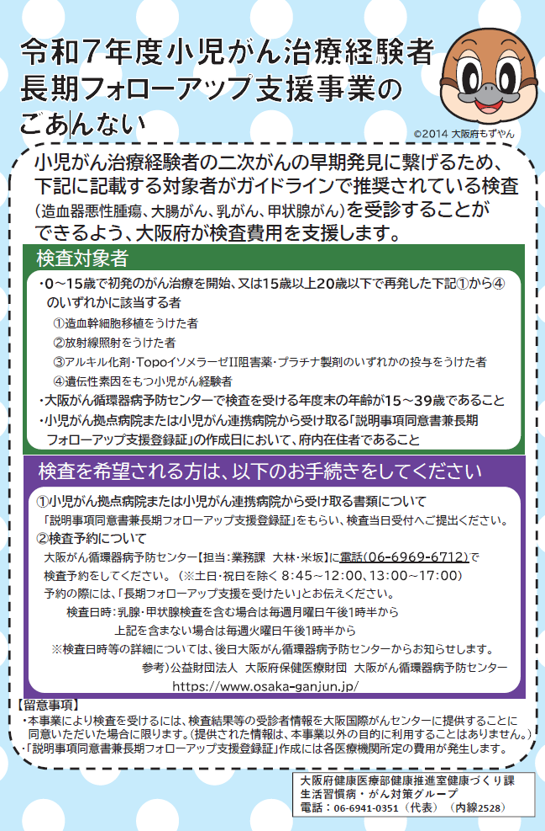

現状･課題 | ◆小児・AYA世代のがんについては、それぞれの特性に応じた対策が必要。 ◆小児・AYA世代のがんは､幅広いライフステージに応じた多様なニーズに沿った支援が求められている。 ◆妊よう性では、がん・生殖医療に関する情報・相談支援の提供体制が求められている。
本年度の取組み | ■特に説明したい項目 《小児・AYA世代のがん》 ■小児がん治療経験者長期フォローアップ支援事業の実施 【紹介元医療機関：９医療機関（小児がん拠点病院・小児がん連携病院）、 検査実施件数 ：９件／令和６年度からの合計13件（R7.12末時点）】 ■小児がん患者を対象とした重粒子線治療の助成制度を運用 《小児・AYA世代における療養環境への支援》 ■府教育庁において府立高校に在籍する長期入院中等の生徒への 学業支援を実施 ■がん対策基金を活用して実施している小児・ＡＹＡ世代の がん患者支援事業において、療養環境の整備を行うための メニューを新たに追加し、入院中の小児・AYA世代のがん患者への 学習活動支援や療養環境の整備、その他患者支援通信機器の活用による 外部とのコミュニケーションを図るための環境整備費等に対し補助（７病院） 《妊よう性温存治療実施体制の充実》 ■将来子どもを産み育てることを望む小児、思春期及び若年のがん患者等に対して、 妊よう性温存治療及び温存後生殖補助医療に要する費用の一部を助成 ・妊よう性温存治療費助成 令和７年度 49件 【R7.11末時点】 ・温存後生殖補助医療費助成 令和７年度 19件 【R7.11末時点】
【小児がん治療経験者長期フォロー
アップ支援事業チラシ】
【大阪府がん患者等妊よう性
温存治療費等助成事業チラシ】

Slide 22
令和７年度 最終予算 （主要事業） | 小児がん治療経験者長期フォローアップ支援事業（5,919千円） 重粒子線がん治療患者支援事業（3,632千円）【再掲】 小児・AYA世代のがん患者支援事業（1,500千円） 大阪府がん患者等妊よう性温存治療費等助成事業（46,999千円）
課題・必要な取組み | 《小児・AYA世代のがん》 ■小児がん治療経験者長期フォローアップ支援事業の対象者の実態に沿った効果的な実施と、自身の健康管理に役立つよう啓発の促進 《小児・AYA世代における療養環境への支援》 ■入院中の小児・AYA世代のがん患者への支援事業の更なる周知による活用促進 《妊よう性温存治療実施体制の充実》 ■支援内容の充実とその周知促進
次年度の主な取組み | 《小児・AYA世代のがん》 ■啓発資材の作成及び関係機関と連携した周知啓発の実施 《小児・AYA世代における療養環境への支援》 ■入院中の小児・AYA世代のがん患者への支援事業について、新たな追加した療養環境の整備にかかる活用事例を協議会等で情報共有 《妊よう性温存治療実施体制の充実》 ■初回の凍結保存費用以外の凍結保存の維持に係る費用について新たに助成の対象とするとともに、関係機関と連携した対象者への周知
令和８年度 予算 （主要事業） | 小児がん治療経験者長期フォローアップ支援事業（3,042千円） 重粒子線がん治療患者支援事業（4,354千円）【再掲】 小児・AYA世代のがん患者支援事業（1,500千円） 大阪府がん患者等妊よう性温存治療費等助成事業（50,383千円）

Slide 23
３ 患者支援の充実
（１）がん患者の相談支援 計画 P.75
（２）がん患者への情報提供 計画 P.76
（３）がん患者等の社会的な課題への対策 計画 P.76ｰ78
計画Ｐ59
≪第４期大阪府がん対策推進計画における個別目標≫
 | 個別目標 | 計画策定時の値 | 現状値 | 2029年度目標値
１ | がん相談支援センターの認知度 【がん患者ニーズ調査】 | 90％ 【令和4（2022）年度】 | 令和８年度に実施する 患者ニーズ調査結果を 受け算出 | 100％
 | モニタリング指標 | 計画策定時の値 | 現状値
1 | がん相談支援センターの相談件数 【がん診療拠点病院現況報告】 | 100,641件／67病院 【令和３（2021）年】 | 98,775件／65 病院 【令和６（2024）年】
2 | がん診療拠点病院におけるがん相談支援センターへの社会福祉士の配置割合 【がん診療拠点病院現況報告】 | 65病院／67病院 【令和４（2022）年９月１日現在】 | 63病院／65 病院 【令和７（2025）年９月１日現在】
3 | 「大阪がん情報」へのアクセス件数 【大阪府調べ】 | 27,929件 【令和４（2022）年度】 | 44,831件 【令和６（2024）年度】

Slide 24

現状･課題 | ◆がん診療拠点病院等に設置されているがん相談支援センターの利用促進につながる取組み が必要。 ◆がんに関する情報があふれる中で、その地域において、がん患者や家族が確実に必要とする情報にアクセスできる環境整備が求められている。 ◆働く世代では、がん治療と仕事の両立など就労支援が求められている。 ◆高齢者世代においては、人生の最終段階における医療に係る意思決定支援などが必要と なっている。 ◆アピアランスケアでは、医療現場におけるサポートの重要性が認識されている。
本年度の取組み | ■特に説明したい項目 《がん患者の相談支援、情報提供》 ■がん診療施設の設備整備に係る補助金において、がん相談支援センターの環境整備に要する費用を補助（１病院） ■多様化するがん患者や家族の相談ニーズに対応するため、がん相談支援センターの相談員に向け、ピア・サポートを テーマとしたスキルアップ研修を実施【R7.11：33施設 37名参加】 ■大阪府がん患者サポートセンターにおいて、看護師等による相談支援を実施【相談件数 81件（R7.12末時点）】 ■大阪府がん患者サポートセンターにおいて、がんに関する情報提供として講演会を開催【「知っておきたい医療制度、 医療用語」（R7.11：86名参加）】 《全ての働く世代のがん患者の就労支援の推進》 ■大阪国際がんセンター、大阪労働局、大阪産業保健総合支援センター及び大阪府社会保険労務士会と連携し、府内がん 拠点病院等の医療従事者を対象とした就労・両立支援の周知・啓発動画を作成 《アピアランスケアの充実》 ■民間の理美容サービスを提供している企業と連携し、大阪府がん患者 サポートセンターにおいて、アピアランスケアをテーマとしたセミナー を開催【「知っておくと便利 お肌のセルフケア」（R7.6：14名参加）、 「知っておくと便利 爪のケアについて」（R7.12：12名参加）】 ■府内市町村のがん患者のアピアランスケア等への取組みを 大阪府ホームページに掲載（R7.7） 《がんのリハビリテーション提供体制の整備》 ■株式会社ルネサンス（R7.11事業連携協定締結）と連携し、簡単な運動やエクササイズ等の運動支援に係る動画を作成 ■株式会社ルネサンスと連携し、大阪国際がんセンター認定「がん専門運動指導士」によるがん患者やそのご家族、医療従事者等を対象とした運動教室を大阪府庁本館 正庁の間で実施（R8.3：38名）
【運動支援エクササイズ動画】

Slide 25
令和７年度 最終予算 （主要事業） | がん診療拠点病院機能強化事業（133,094千円）【再掲】 地域統括相談支援センターモデル事業（12,825千円） がん医療提供体制充実強化事業（45,452千円）【再掲】
課題・必要な取組み | 《がん患者の相談支援、情報提供》 ■多様なニーズに対応できる相談体制充実、相談支援センターの利用促進、がんに関する情報発信の強化 《全ての働く世代のがん患者の就労支援の推進》 ■治療と仕事の両立支援に関する積極的な普及啓発 《アピアランスケアの充実》 ■アピアランスケアの支援体制の強化 《がんのリハビリテーション提供体制の整備》 ■効果的・継続的ながんリハビリテーション提供体制の整備
次年度の主な取組み | 《がん患者の相談支援、情報提供》 ■患者等のニーズを踏まえた相談員向け研修会を実施し、がん相談支援センターの機能強化を図る 《全ての働く世代のがん患者の就労支援の推進》 ■令和７年度に作成した医療機関に向けた就労・両立支援の周知・啓発動画の活用を促進するとともに、関係機関と連携し、 就労支援に関する啓発を実施 《アピアランスケアの充実》 ■府内のアピアランスケア提供体制の強化を図るために、都道府県がん診療連携拠点病院が実施する府内拠点病院等の医療 従事者を対象とすたアピアランスケアに係る研修等の取組みを支援 ■府内アピアランスケアの支援拠点の一つとして、大阪府がん患者サポートセンターにおいて、ウィッグの展示やアピアラ ンスケアに関するセミナー等を実施 《がんのリハビリテーション提供体制の整備》 ■大阪府がん診療連携協議会がんリハビリテーション部会や株式会社ルネサンスと連携し、府内のがん診療拠点病院等の ニーズを踏まえ、各施設における主体的な取組みが広がるよう、運動支援に係る動画等を活用した周知・啓発を実施 ■株式会社ルネサンスと連携し、大阪国際がんセンター認定「がん専門運動指導士」によるがん患者やそのご家族、医療従 事者等を対象とした運動教室を年２回程度実施
令和８年度 予算 （主要事業） | がん診療連携拠点病院機能強化事業（136,258千円）【再掲】 地域統括相談支援センターモデル事業（12,825千円） がん医療提供体制充実強化事業（77,240千円）【再掲】

Slide 26
４ データの基盤整備・活用
（１）がん登録の精度向上 計画 P.79
（２）がん登録等のデータの利活用 計画 P.79-80
計画Ｐ59
≪第４期大阪府がん対策推進計画における個別目標≫
 | モニタリング指標 | 計画策定時の値 | 現状値
１ | DCO ※ ＜がん登録データの精度の維持＞ 【大阪府がん登録】 | 1.9％ 【令和元年（2019）年】 | 2.1％ 【令和３（2021 ）年】
2 | がん登録データなどの情報提供件数 【がん対策センター調べ】 | 28件 【令和４年（2022）年】 | 18件 【令和７（2024）年】
※死亡情報のみの登録患者の割合で、登録されたがんの診断精度を示す指標。
現状･課題 | ◆全国がん登録の実施に伴い、精度維持・向上や得られたデータの活用が求められている。 ◆悉皆性のある全国がん登録データの活用とともに、即時性において優位性のある院内が ん登録データの活用が求められている。

Slide 27
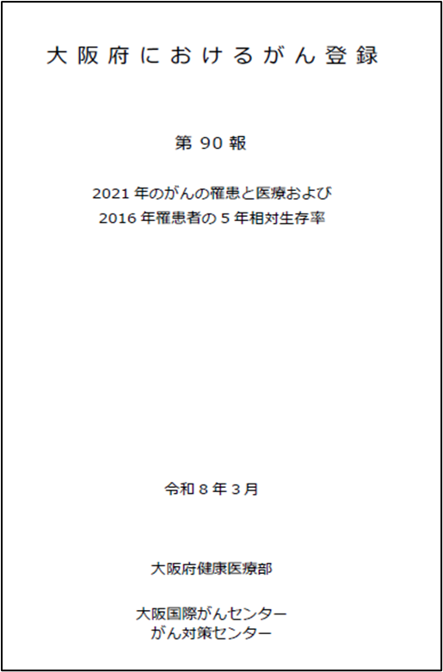
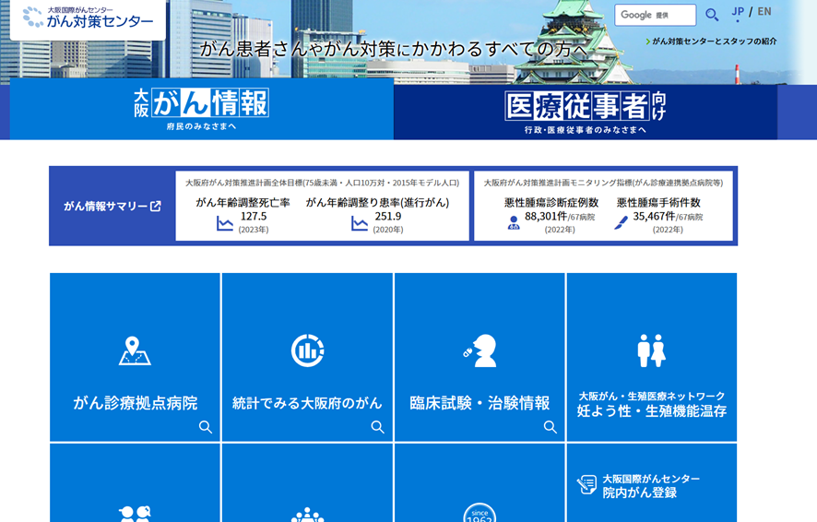
本年度の取組み | ■特に説明したい項目 《がん登録の精度向上》 ■全国がん登録実務者研修会の実施【R7.5：70施設 87名参加】 ■院内がん登録実務者研修会の実施【令和７年５月16日現地開催61施設96名参加、 令和７年10月17日現地開催60施設89名参加】 《がん登録等のデータの利活用》 ■平成31年1月より全国がん登録情報の提供を開始。同年5月より、 大阪府がん対策推進委員会がん登録等部会において情報提供の審議を開始。 今年度は18件の情報提供を決定（審議会を経ない病院への情報提供は14件） ■大阪がん情報ウェブサイトにて、地域がん登録及び全国がん登録に関する情報を 共有 ■拠点病院診療実績について、現況報告の最新情報を 大阪がん情報ウェブサイト上にて公開 ■ブロック別、地域別、市区町村別のの罹患、死亡、生存率に ついての成績を報告書（大阪府におけるがん登録）として 作成し、医療機関に配布（R7.12） ■がんの罹患、がん患者の医療、生存率についての成績を 年報（大阪府におけるがん登録）として作成し、 医療機関に配布（R8.3予定） ■大阪府がん診療連携協議会と連携し、医療機関の 診療実績、病床数、特徴的な取組み等を大阪がん 情報ウェブサイト内にがん情報サマリーとして公開 ■がん診療拠点病院からがんに関する詳細なデータを 効率的に収集するため、府指定拠点病院の現況報告書の システム化に向け、大阪府がん診療拠点病院５施設より システムよるデータ収集を試験実施
【年報】
【がん情報サマリー（大阪がん情報ウェブサイトより）】

Slide 28
令和７年度 最終予算 （主要事業） | がん登録事務委託料（16,282千円） がん登録報告書印刷費（246千円）
課題・必要な取組み | 《がん登録の精度向上》 ■拠点病院等のがん登録実務者のスキルアップ 《がん登録等のデータの利活用》 ■拠点病院等におけるがん登録データの更なる活用促進
次年度の主な取組み | 《がん登録の精度向上》 ■全国がん登録実務者研修会を実施 《がん登録等のデータの利活用》 ■がんの罹患、がん患者の医療、生存率についての成績を年報（大阪府におけるがん登録）として作成し、医療機関に配布 ■各圏域のがん診療ネットワーク協議会におけるがん登録を用いた分析の実施 ■大阪府がん登録病院連絡協議会等の場を活用して各医療機関との連携を促進 ■府内がん診療拠点病院等の診療実績を集約し公表 ■大阪国際がんセンターと連携を図り、円滑にがん登録情報を提供 ■がん登録を活用したモニタリング事業の推進 ■がん診療拠点病院からがんに関する詳細なデータを効率的に収集するため、全ての府指定拠点病院の現況報告書のシステ ム化を実施
令和８年度 予算 （主要事業） | がん登録事務委託料（16,282千円） がん登録報告書印刷費（280千円）

Slide 29
５ がん対策を社会全体で進める環境づくり
（１）社会全体での機運づくり 計画 P.81
（２）大阪府がん対策基金 計画 P.81
（３）がん患者会等との連携推進 計画 P. 82
（４）がん教育、がんに関する知識の普及啓発 計画 P.82
計画Ｐ59
≪第４期大阪府がん対策推進計画における個別目標≫
 | モニタリング指標 | 計画策定時の値 | 現状値
１ | がん対策基金による企画提案型 公募事業累積採択延べ件数 【大阪府調べ】 | 67件 【H30（2018）年度～ R4（2022）年度】 | 77件 【H30（2018）年度～ R7（2025）年度】
２ | がん検診受診推進員認定数 【大阪府調べ】 | 9,241人 【令和５年（2023）3月】 | 15,380人 【令和７年（2025）3月】
３ | 患者会、患者支援団体及び患者 サロンの数 【大阪府調べ】 | 患者会及び患者支援団体：36団体 【令和4（2022）年7月】 患者サロン：55病院 【令和4（2022）年7月】 | 患者会及び患者支援団体：35団体 【令和６（2024）年７月】 患者サロン：59病院 【令和６（2024）年７月】

Slide 30
現状･課題 | ◆がん対策を社会全体で推進するためには、医療関係団体や医療保険者、患者会及び患者支援団体、企業、マスメディアなど、社会全体で、がん患者や家族への理解を深める普及啓発や支援体制の構築が必要。 ◆大阪府がん対策基金の効果的な活用や、がん患者団体等との連携を図る必要がある。
本年度の取組み | ■特に説明したい項目 《社会全体でがん対策を進める機運醸成》 ■がん診療連携協議会や医療関係団体、企業等と連携したオンラインセミナー等による府民への啓発を実施 ■連携企業におけるがん検診受診推進員の養成及び推進員による啓発を実施 《大阪府がん対策基金》 ■令和７年度寄附額8,284千円（R7.12時点）、寄附総額114,601千円（H24～R7.12） ■寄附金を活用し、がん検診の普及啓発資材の作成や小児・AYA世代のがん患者支援事業、企画提案型公募事業等を実施 《がん患者会等との連携推進》 ■大阪府がん診療連携協議会相談支援センター部会と連携し、患者会や患者サロン、就労に関する情報を掲載した府民向 け療養情報冊子「おおさか がんサポートブック」を作成し、府内がん診療拠点病院等へ配布 ■大阪府がん患者サポートセンターにおいて、大阪府がんピア・サポーター養成研修を実施するとともに、養成したピ ア・サポーターに医療機関で活動いただけるよう、今後実践に生かせる知識やスキルの定着を図ることを目的として、 具体的な事例検討等を行うフォローアップ研修を実施 【第１回養成研修 （R7.6：16名養成）、フォローアップ研修（R7.10：25名参加）、第２回養成研修（R8.2：17名養成）】 ■府内がん診療拠点病院等のがんサロン等へ養成した大阪府がんピア・サポーターを派遣 【延べ派遣人数39人（R7.11時点）】 《がん教育、がんに関する知識の普及啓発》 ■中学校、高校におけるがん教育の外部講師活用を進めるため、府教育庁と連携して講師リストを作成し、市町村教育委員 会や府立高校へ配布するとともに、依頼に基づき外部講師を派遣。また、教員向けの研修会を教育庁と連携して実施

Slide 31
令和７年度 最終予算 （主要事業） | がん検診普及事業（1,504千円）【再掲】 地域統括相談支援センターモデル事業（12,825千円）【再掲】
課題・必要な取組み | 《社会全体でがん対策を進める機運醸成》 ■社会全体でがん対策を進めていく更なる機運醸成 《がん患者会等との連携推進》 ■大阪府がんピア・サポーターを活用したがん患者・家族を支援するための体制構築
次年度の主な取組み | 《社会全体でがん対策を進める機運醸成》 ■がん診療連携協議会や関係団体等と連携して啓発等を実施するとともに、がん検診受診推進員の養成に努めるなどにより社会全体の機運醸成を図る 《大阪府がん対策基金》 ■がん対策基金の寄附の拡大に努めるとともに、寄附等を活用して患者団体等の活動を支援 《がん患者会等との連携推進》 ■大阪がん患者団体協議会及び関係者との継続的な意見交換を行い、がん対策を推進 ■府内がん診療拠点病院等のがんサロン等へ、養成した大阪府がんピア・サポーターを派遣 ■大阪府がんピア・サポーター養成研修やフォローアップ研修への医療関係者の方々の参画を促すとともに、大阪府がん診 療連携協議会や各圏域のがん診療ネットワーク協議会において、ピア・サポーターの活用事例等を共有し、府内がん診療 拠点病院等でのピア・サポーターの活用を促す
令和８年度 予算 （主要事業） | がん検診普及事業（1,504千円）【再掲】 地域統括相談支援センターモデル事業（12,825千円）【再掲】

Slide 32
まとめ
令和7年度 取組み評価
令和6年3月、令和6（2024）年度から令和11（2029）年度までの６年間を計画期間とする「第４次大阪府がん対策推進計画」を策定。令和7年度は、当計画に基づく事業開始の二年目であったが、下記のとおり令和７年度からの新規事業を含め様々な取組みを実施した。
がんの予防・早期発見
【たばこ対策、肝炎肝がんの予防、がんの早期発見、がん検診】
大阪府受動喫煙防止条例の全面施行に伴う対策の周知啓発を実施するとともに、たばこのルールに関する多言語ポスターの作成・周知など、新しい取組みを行った。
肝臓週間に合わせ病院や団体等と連携した集中的啓発を実施するとともに、肝炎・肝がん予防に関する動画の福祉施設向けの啓発などにも、新たに取り組んだ。
がん検診について、胸部Ｘ線読影講習会や、市町村の行う効果的な受診勧奨に資するための研修会等を実施するとともに、メディアと連携した「がん検診に行こう！キャンペーン」や企業と連携した新たなイベントへの参画など、新しい取組みも実施した。
がん医療
【がん医療提供体制、小児・AYA世代のがん、高齢者のがん、希少がん等、高度・専門的な治療、緩和ケア】
がん診療連携拠点病院の機能強化や各圏域における関係機関間の連携体制強化を目的とした支援や、大阪府がん診療連携協議会やがん診療ネットワーク協議会との連携、小児、思春期及び若年のがん患者等に対する助成を行うなど、府内のがん医療の充実に取り組んだ。

Slide 33
まとめ
令和7年度 取組み評価
患者支援
【がん患者の相談支援、がん患者への情報提供、がん患者等の社会的な課題への対策】
事業連携協定を締結した企業と連携し、がん患者や医療従事者等を対象とした運動教室を新たに実施するなど、がんのリハビリテーション提供体制の整備をはじめ、患者支援の充実に取り組んだ。
データの基盤整備・活用
実務者研修会の実施などの取組みに加えて、大阪がん情報ウェブサイト内にがん情報サマリーとして医療機関の情報を公開するとともに、府指定拠点病院の現況報告書のシステム化を検討するなど、新たな取組みを進めた。
がん対策を社会全体で進める環境づくり
【社会全体での機運づくり、大阪府がん対策基金、がん患者等との連携、がん教育】
養成したピア・サポーターが実践に生かせる知識やスキルの定着を図ることを目的としたフォローアップ研修を実施するとともに、府内がん診療拠点病院等のがんサロン等へピア・サポーターの派遣を行った。
【令和7年度 事業評価】概ね予定通り
来年度に向けた課題・方向性
事業は概ね予定通り進んでいるものの、がんの年齢調整死亡率は依然として全国を下回っている状況。来年度は中間年として計画の点検・見直しを行うこととしており、調査等により収集したデータを分析し、がん対策の現状と課題を把握し、課題の解決を図るための取組みを推進していく。

